Slide 1

Barba & Bigode

Slide 2


Projeto
Projeto foi uma oportunidade na área de estética capilar.
A maioria do locais de corte de barba e cabelo
Agendam por

Slide 3

Solução
Criar um site com o objetivo de auxiliar profissionais da área.
Este site visa reservas online e melhor organização

Slide 4



Concorrência
Em Dois Vizinhos não é encontrado algo igual, podemos encontrar reservas sendo feitas por
O mercado atinge especialmente especialistas da área de estética.

Slide 5

Diferenças
O projeto visa melhorar o atendimento, beneficiando pessoas que não poderiam marcar um horário por falta de tempo, diminuindo preocupações com horários de atendimento, evitando deslocamentos desnecessários.

Slide 6
Modelo de negócio
A comercialização do projeto seria através da venda do serviço de criação , personalização e manutenção do portal para o estabelecimento e proprietário.
Cobrança sobre quantidade de usuários do portal.
Propagandas.

Slide 7
Time Line
Criadores : Jonas Magalhães , Alisson Stopassole
Inicio Projeto: 20/09/2016
Inicio Projeto Responsivo:15/10/2016
Término do Projeto:23/10/2016

Slide 8
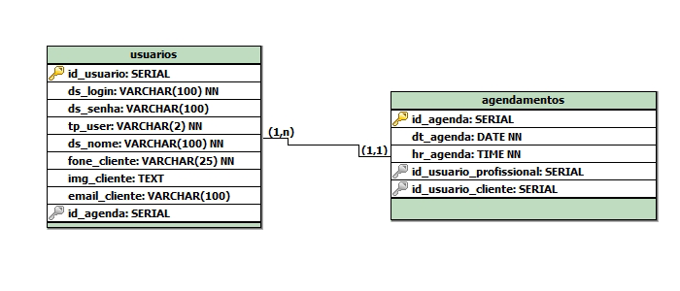
Banco de dados

Slide 9
Prototipagem

Slide 10
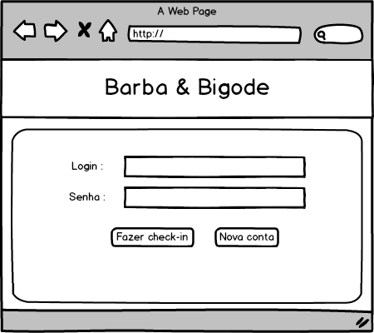

Slide 11
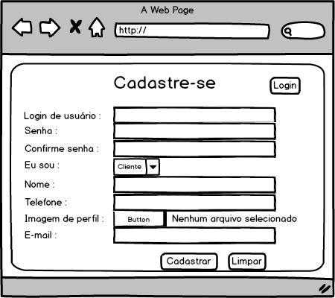

Slide 12
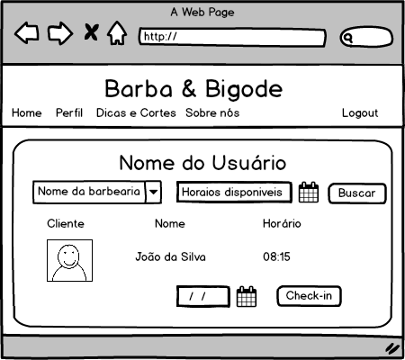

Slide 13
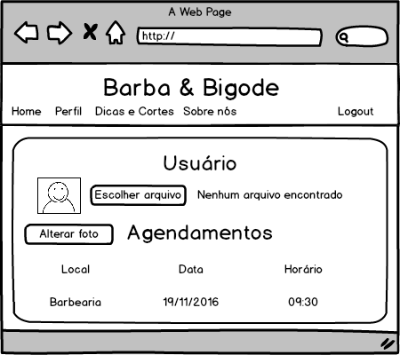

Slide 14
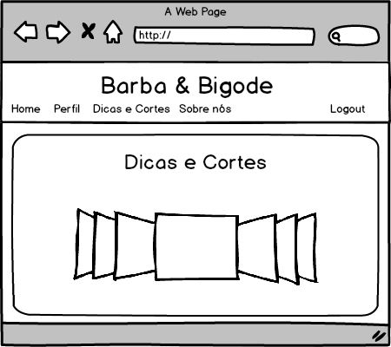

Slide 15
